Slide 1

ORGANIZAÇÕES SUPRANACIONAIS
Prof. Felipe
http://geografiafacil.wix.com/geografiafacil
Lembrem que esses slides são nada sem o conteúdo que foi passado em aula. Aqui vocês encontraram apenas uma breve pincelada na matéria

Slide 2
ORGANIZAÇÕES SUPRANACIONAIS
O QUE SÃO?
São grupos formados por diferentes Estados membros que tomam decisões coletivas sobre assuntos diversos, por exemplo, questões econômicas, militares, etc.
QUAIS SEUS OBJETIVOS?
O objetivo é deliberar sobre assuntos diversos de modo coletivo, através do voto. Esse objeto de cada organização varia de acordo com a finalidade de cada uma.
As organizações supranacionais podem ter caráter regional, continental ou global, dependendo da sua abrangência.

Slide 3

ONU – ORGANIZAÇÃO DAS NAÇÕES UNIDAS
O QUE É?
- A ONU surgiu após o término da Segunda Guerra mundial em substituição à Liga das Nações. É uma organização supranacional formada atualmente por 193 países que trata sobre diversos assuntos como, por exemplo, direitos humanos, segurança, desenvolvimento e meio ambiente
QUAL SEU OBJETIVO?
- Quando foi criada, seu principal objetivo era impedir outro grande conflito de escala mundial;
- Com o tempo sua área de atuação foi se ramificando, e hoje é dividida em 6 principais órgãos: Conselho de Segurança, Assembleia Geral, Conselho Econômico e Social, Conselho de Direitos Humanos, Secretariado e Tribunal Internacional de Justiça.

Slide 4
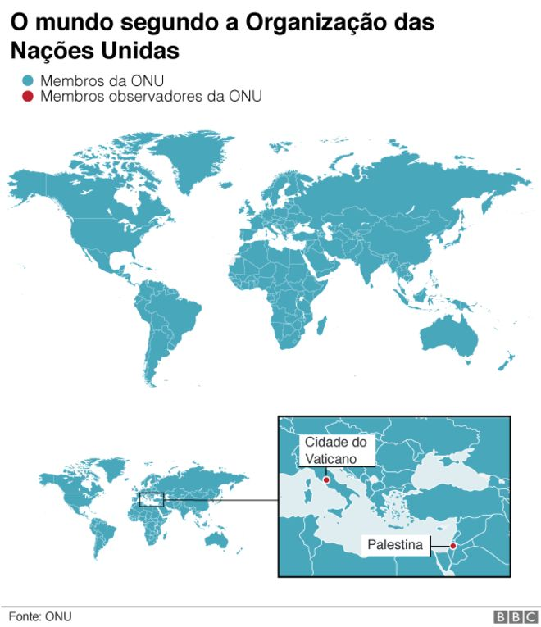
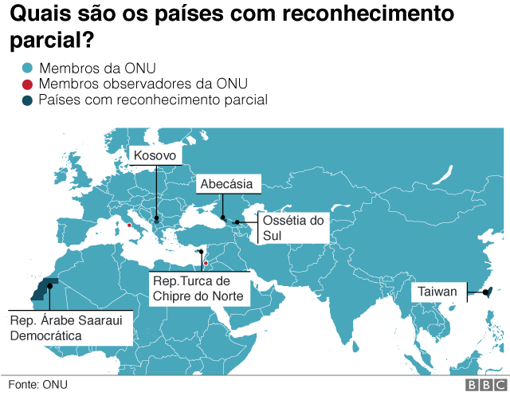
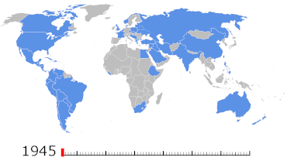
ONU – ORGANIZAÇÃO DAS NAÇÕES UNIDAS
Evolução dos Estados membros da ONU

Slide 5
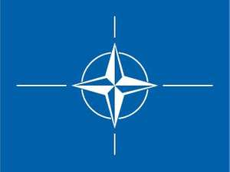
OTAN – ORGANIZAÇÃO DO TRATADO DO ATLÂNTICO NORTE
O QUE É?
- É um tratado militar de defesa mútua entre seus membros que reúne 29 Estados da América do Norte e da Europa.
QUAL SEU OBJETIVO?
O objetivo principal da criação da OTAN data da época da Guerra Fria e reunia os Estados Unidos e seus aliados em uma aliança militar contra um possível ataque da ex-URSS e seus aliados.
Foi criada em 1949 e está ativa até os dias de hoje. Após o colapso da União Soviética, a OTAN agregou vários países que antes faziam parte do antigo país.

Slide 6
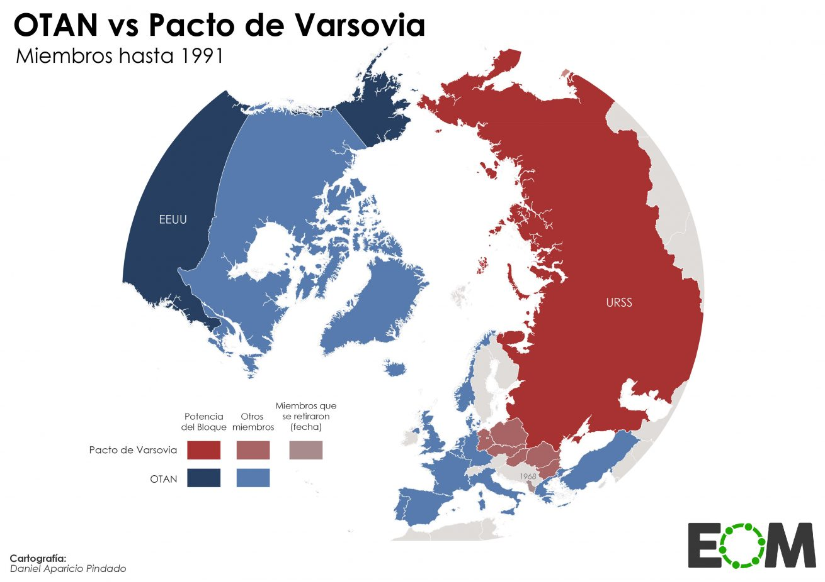
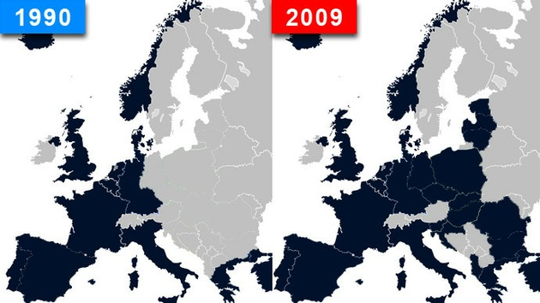
PAÍSES MEMBROS DA OTAN NA EUROPA

Slide 7

FMI – FUNDO MONETÁRIO INTERNACIONAL
O QUE É?
O Fundo Monetário Internacional (FMI) é uma agência especializada das Nações Unidas que foi concebida na conferência de Bretton Woods, New Hampshire, Estados Unidos, em julho de 1944 (ONU).
QUAL SEU OBJETIVO?
O FMI trabalha para promover a cooperação monetária global, garantir a estabilidade financeira, facilitar o comércio internacional, promover o alto nível de emprego e o crescimento econômico sustentável e reduzir a pobreza em todo o mundo.
Monitorar o sistema monetário internacional, realizar empréstimos e capacitar pessoal.

Slide 8

BIRD – BANCO INTERNACIONAL PARA RECONSTRUÇÃO E DESENVOLVIMENTO
O QUE É?
- É uma das agências do Banco Mundial que disponibiliza seus recursos financeiros para apoiar os esforços das nações em desenvolvimento para atingir um crescimento duradouro, sustentável e equitativo (ONU).
QUAL SEU OBJETIVO?
O objetivo principal é a redução da pobreza e das desigualdades.
O Banco Mundial, diferente do FMI, atua em projetos de educação, saúde, meio ambiente, fortalecimento da iniciativa privada, inclusão social e capacitação

Slide 9

OCDE – ORGANIZAÇÃO PARA COOPERAÇÃO E DESENVOLVIMENTO ECONÔMICO
O QUE É?
É um foro composto por 35 países, dedicado à promoção de padrões convergentes em vários temas, como questões econômicas, financeiras, comerciais, sociais e ambientais.
QUAL SEU OBJETIVO?
A OCDE realiza estudos de cunho econômico, social e ambiental e estabelece discussões, padrões e soluções para os problemas que ocorrem em seus países membros.
Entre os objetivos da OCDE estão discussões sobre crescimento econômico, desemprego, qualidade de vida e desenvolvimento sustentável.

Slide 10
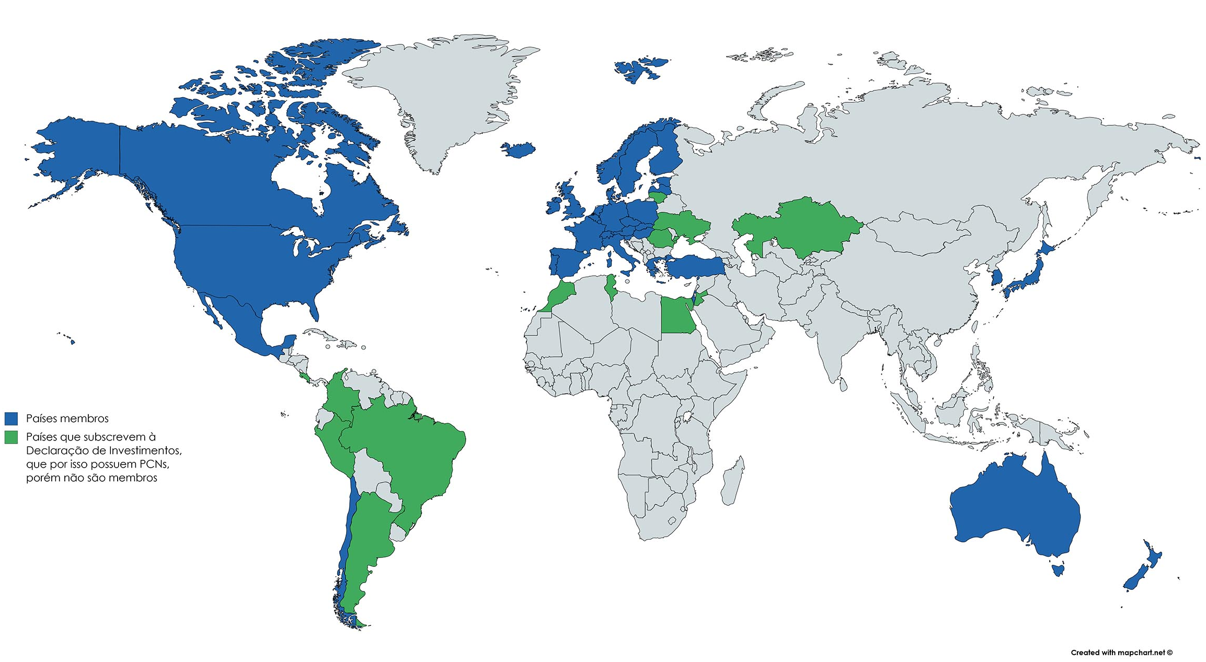
OCDE – ORGANIZAÇÃO PARA COOPERAÇÃO E DESENVOLVIMENTO ECONÔMICO

Slide 11

OMC – ORGANIZAÇÃO MUNDIAL DO COMÉRCIO
O QUE É?
É uma organização internacional que debate e regula a relação comercial entre os diferentes Estados.
QUAL SEU OBJETIVO?
O principal objetivo da OMC é garantir relações comerciais transparentes e resolver conflitos comerciais entre Estados.
Procuram promover uma concorrência leal entre seus países membros gerenciando e supervisionando acordos comerciais e servindo como fórum de discussões sobre comércio internacional.

Slide 12
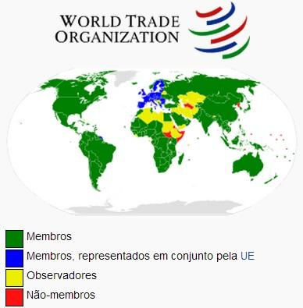

Slide 13
G – 20 e G - 7
O QUE É?
G 20 → É o grupo de países que reúne as 20 maiores economias do mundo.
G 7 → É o grupo de países que reúne as 7 economias mais industrializadas e desenvolvidas do mundo, mais a Rússia. A Rússia foi excluída do grupo após suas intervenções na Ucrânia em 2014.
QUAL SEU OBJETIVO?
G 7 → Surgiu com o intuito de discutir os problemas mundiais, suas causas e impactos para os países membros e discutir como eles se comportariam.
G 20 → Tem o objetivo de discutir questões relacionadas à economia global alinhadas com temas neoliberais como flexibilização do trabalho, desregulações e liberalização do comércio.

Slide 14
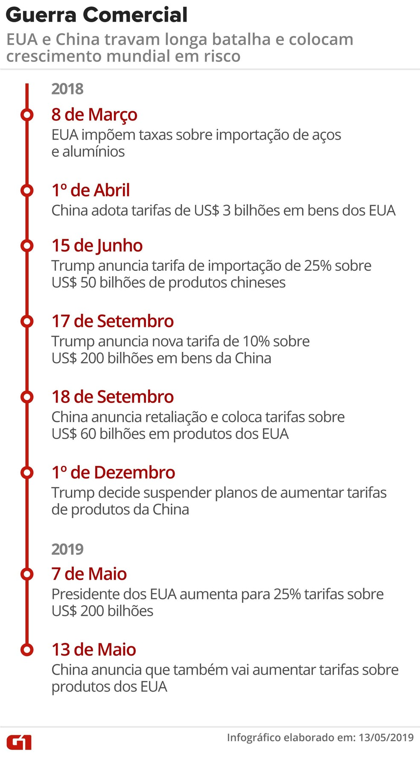
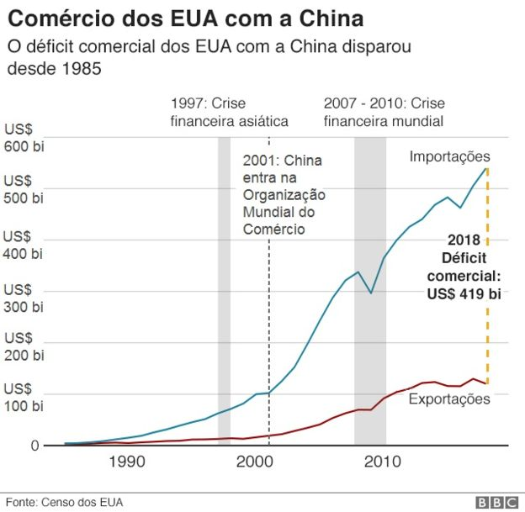
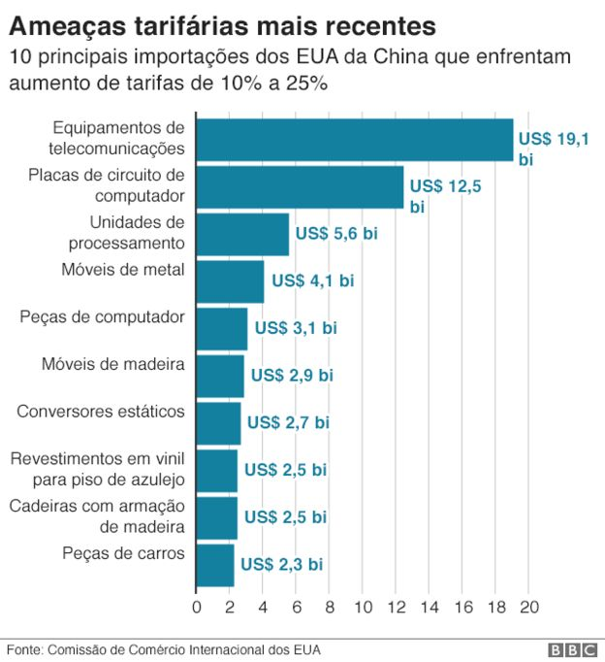
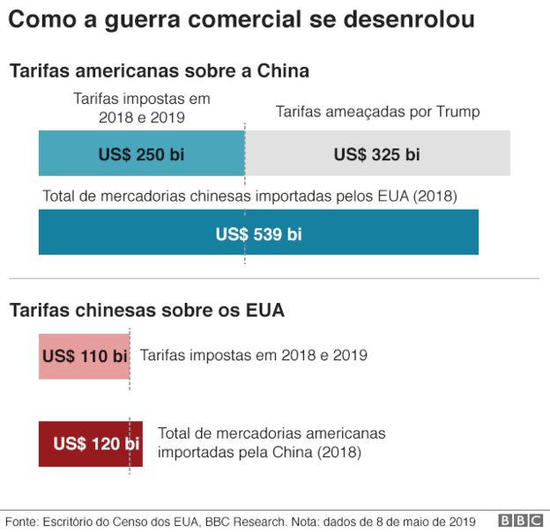

Slide 15
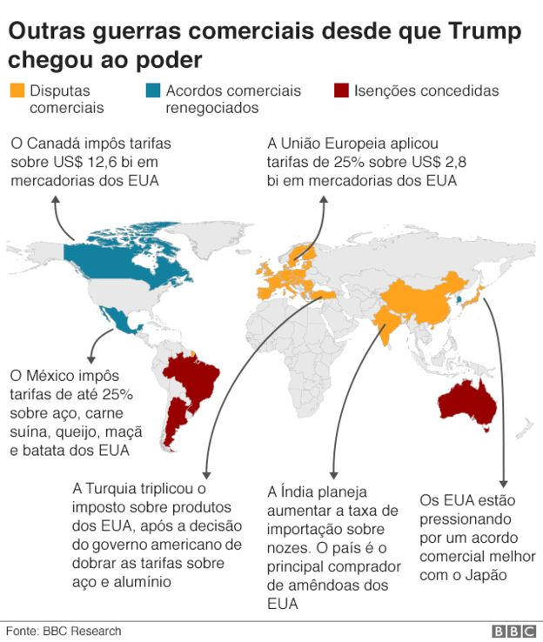
IMPACTOS NO BRASIL?
CERTEZA!!!
→ A curto prazo impactos bons! Isso acontece porque as exportações dos EUA para a China podem ser substituídas pelos produtos brasileiros.
→ A longo prazo, se a economia mundial diminuir por causa dessa disputa comercial, o Brasil pode perder com isso.

